Slide 1


关于网页设计与排版尺寸推荐
Mobile端
页面展示区域：
iphone5:640*1008
iphone4:640*700
要做一屏显示，大小屏幕自适应：
最大背景需要做640*1136，页面需要展示的东西需要做在640*700的范围内
页面效果比对

Slide 2
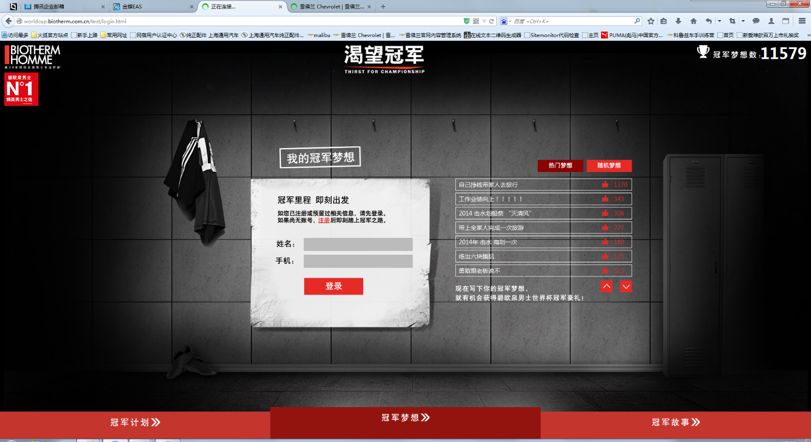
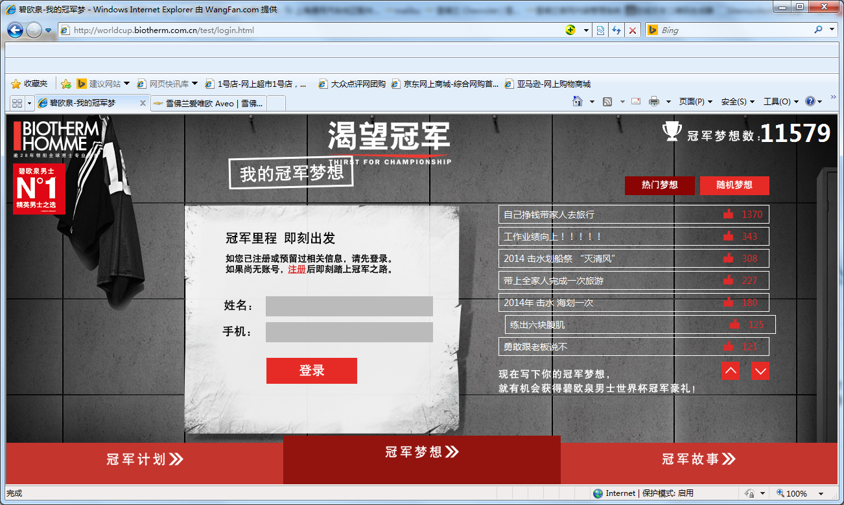
Pc端：
最大屏幕：1920*1080 最小尺寸：1280*600
要做一屏显示，大小屏幕自适应：
最大背景需要做1920*1080 ，页面需要展示的东西需要做在1280*600的范围内
页面效果比对

Slide 3
浏览器兼容标准：
PC：
IE8、9、10、11
Firefox
Chrome
Safari
Mobile：
iPhone
常用Android机
* 为满足IE8支持度，不能做透明PNG图的渐变效果
*为满足IE8支持度，如果需要全屏照片效果，需要大小两种图片

